Slide 1
Донской Государственный Технический Университет.
Факультет: Информатика и вычислительная техника.
Предмет: история (история России, всеобщая история)
Презентация по темам:
Предмет истории как науки: цель и задачи её изучения. Сущность, формы, функции исторического сознания. Социально-экономическое и социально-политическая сравнительная характеристика древних германцев и древних славян.
Выполнили:
Заболотный И.А.
Котелевец К.А.
Проверил:
Воскобойников С. Г.
Ростов-на-Дону
2022

Slide 2
Содержание
Введение…………………………………………....…………..…...........................................................................
1. Предмет истории как науки: цель и задачи её изучения...............................................................
2. Формационный и цивилизационный подходы в историческом познании………………………………………
3. Методы и источники изучения истории. Понятие и классификация исторического источника……… 4. Отечественная историография в прошлом и настоящем: общее и особенное………………………………
5. Методология и теория исторической науки...................................................................................
6. История России – неотъемлемая часть всемирной истории………………………………………..……………….
7. Социальные отношения: германцы и славяне…………………………………………...………………………….......
8. Политическая структура……………………………………………………………………………..……………………..……..
9. Собственность у древних германцев и славян………………………………………………………………………......
10. Славяне и их соседи (скандинавы, Хазарский каганат, Волжская Булгария, Степь)……..…………...
11. Быт и религия древних славян……………...………………………………………………………………………………...
Заключение………………………………………...………..................................................................................
Список использованных источников…….…........................................................................................
1 5
6
8
9
12
14
15
16
17
21
27
31
32

Slide 3
2
Введение
История является одной из древнейших областей человеческого знания. Ее истоки кроются в недрах человеческого рода; можно сказать, что история рождается вместе с человеком. Но наукой она становится не сразу, а тогда, когда определяется ее предмет. Само слово пришло к нам из древнегреческого языка (HISTORIA), где обозначало рассказ о каких-либо событиях, повествование, исследование. Отцом истории принято считать Геродота, древнегреческого философа и историка; он был первым, кто написал свой труд под названием «История». В своем сочинении Геродот впервые сформулировал определение истории, обозначив ее как науку о человеческих действиях, совершенных в прошлом. Дальше речь пойдет о таких темах как: предмет истории как науки: цель и задачи её изучения; Сущность, формы, функции исторического сознания; Социально-экономическое и социально-политическая сравнительная характеристика древних германцев и древних славян.

Slide 4
3
Введение
В работе Вернадского Г.В., “Древняя Русь”, [1] описывается наиболее ранний период русской истории вплоть до прихода варягов.
В работе Гая Юлия Цезаря “Записки о Галльской войне”, [2] описываются германцы
В работе Иордана “О происхождении и деяниях гетов”, [3] представлено описания германцев
В работе Кобрина В.Б., ”Кому ты опасен, историк?”, [4] рассказывается о том, как исторические источники попадают в архивохранилища, можно найти информацию о том, что такое история как наука.
В работе Марка Блока, “Апология истории или ремесло историка”, [5] даётся информация об истории как науке
В работе Петрухина В.Я., Раевского Д.С., “Венеты, склавены, анты. «свои» и «чужие»”, [6] представлено происхождение славян

Slide 5
Цель и задачи работы
4
Цель: Изучить предмет истории как науки, цель и задачи её изучения; сущность, формы, функции исторического сознания, социально-экономическую и социально-политическую сравнительную характеристику древних германцев и древних славян.
Задачи:
Описать историю как науку
Определить задачи и цели изучения истории
Узнать про сущность, функции общественного сознания
Рассмотреть социально-экономическую и социально-политическую сравнительную характеристику древних германцев и древних славян

Slide 6
Предмет истории как науки: цель и задачи её изучения
5
Основа исторической науки – собирание, систематизация и обобщение фактов.
История – это наука, изучающая человеческое общество в его развитии, поэтому предметом изучения истории являются события, модели поведения людей, системы их ценностных установок и мотиваций.
Цель истории – находить факты, устанавливать их причины и следствия.
К основным задачам истории следует отнести:
Изучение различных сторон и проблем исторического развития;
Исследование процесса накопления знаний о человеческом обществе;
Изучение процесса изменения и совершенствования методов и приёмов историковедческого анализа;
Анализ изменения различных проблем исторических исследований, а так же выяснение и выявление факторов и направлений этого процесса;
Изучение развития и особенностей работы различных исторических научных учреждений, а также систем подготовки кадров в стране для всей системы исторического образования;
Анализирование процесса эволюции средств научной деятельности, органов научной и научно-популярной печати;
Исследование международных связей исторической науки, а также взаимодействия между учёными различных стран;
Изучение политики правительства в области исторической науки и образования, так как от неё во многом зависят различные условия использования историками архивных материалов, возможности публикации результатов исследования.
Объект исторической науки – это совокупность обществ, составляющих человечество.

Slide 7
Формационный и цивилизационный подходы в историческом познании
6
Среди подходов к изучению истории можно выделить два основных — ​формационный и цивилизационный.
Формационный подход рассматривает последовательные этапы в развитии человечества — ​формации. Фактически это объяснение линейного развития истории человечества этап за этапом, или, в данном случае, формация за формацией. Смену формаций, по мнению сторонников такого подхода, определяет смена социально-­экономических отношений, зависящих от конкретного способа производства. Выделяют последовательно сменяющие друг друга формации: первобытно­общинную, рабовладельческую, феодальную, капиталистическую. В основу формационного подхода было положено учение немецкого философа К. Маркса, который говорил о становлении коммунистической формации после капитализма. Недостатком формационного подхода можно считать то, что многие процессы культурной, духовной жизни рассматриваются упрощенно, не выявляются причины неравномерного и своеобразного развития отдельных народов, мало внимания уделяется роли личности в истории.
Цивилизационный подход дает возможность взглянуть на историю через его базовое понятие — ​цивилизация (от лат. civilis — гражданский, государственный). «Цивилизация» — ​многозначный термин, его можно понимать по-разному:
• как уровень развития всего человечества, который противопоставляется варварству (в этом значении цивилизация — ​синоним культурного развития);
• как самостоятельное общество (или крупное государство), которое характеризуется совокупностью политических, государственных, религиозных, экономических, культурных и социальных традиций, морали, ценностей и мировоззрения (такие цивилизации называют локальными).

Slide 8
Формационный и цивилизационный подходы в историческом познании
7
Цивилизационный подход предусматривает изучение локальных цивилизаций во всей совокупности их важных черт. Разные ученые насчитывают различное количество локальных цивилизаций, традиционно их принято выделять несколько десятков. Локальные цивилизации занимали и занимают большие культурные регионы с несколькими государствами. Важную роль в формировании цивилизаций сыграли религии (такие как христианство, ислам и др.).
Цивилизационный подход делает упор на изучение специфики локальных цивилизаций, подчеркивая многообразие форм исторического процесса. Это своеобразная многоцветная картина, где все элементы дополняют друг друга. Вместе с тем изучение цивилизаций также не дает нам исчерпывающего ответа на вопрос о закономерностях развития всего человеческого общества. Поэтому многие историки ­считают цивилизационный и формационный подходы не взаимо­исключающими, а скорее дополняющими друг друга.
С каких бы позиций ни осуществлялось изучение истории, надо всегда помнить, что оно должно быть направлено на познание истины в развитии общества, являться объективным вне зависимости от взглядов исследователя, которому следует с уважением относиться ко всем народам и их культурам. Этих принципов нужно придерживаться в продолжающемся процессе изучения истории чело­вечества.

Slide 9
Методы и источники изучения истории. Понятие и классификация исторического источника
8
Поиски объективной истины в истории, историческое познание - сложный и трудоёмкий процесс. Задача научного знания - изучать прошлое, объяснять его, а не обвинять. Метод - это путь исследования, способ построения и обоснования знаний. Каждый историк не беспристрастен, но он не имеет права на искажение и утаивание истины. Поиск и утверждение истины во все времена являлись главной целью науки. Как и в других науках, в истории идёт накопление и открытие новых фактов, совершенствуются теория с учётом других отраслей знания (культурологии, психологии, социологии), методы обработки и анализа источников (например, применение математических методов).
Существуют также специально-исторические методы исследования: хронологический - предусматривает изложение исторического материала в хронологической последовательности; синхронный - предполагает одновременное изучение событий, происходящих в обществе; дихронный - метод периодизации; историческое моделирование, статистический метод.
Исторические источники - это все остатки прошлой жизни, все свидетельства о прошлом. Выделяют четыре основные группы (классы) исторических источников: вещественные, письменные, изобразительные, фонические.
Многие факты, события и явления отечественной истории с открытием новых источников рассматриваются сегодня в научных монографиях, учебных пособиях иначе, чем пять-десять лет тому назад не только исходя из политической конъюнктуры, но и в связи с расширением нашего кругозора, знаний о прошлом.

Slide 10
9
Отечественная историография в прошлом и настоящем: общее и особенное
Слово "историография" происходит от греческого - "история" - разведывание, исследование прошлого и "графо" - пишу.
Таким термином часто называют историческую литературу, имея в виду не только библиографию, но и анализ, критический разбор литературы. Предшественниками историографии были архаическая мифология и архаический эпос. Для Древней Руси характерны былинный и героико-патриотический эпос. Архаическая мифология трансформировалась с появлением письменности в историографию. Древнейшая египетская летопись, высеченная на каменной плите, относится к ХХV в. до н.э. Первым историографом считается древнегреческий мыслитель Геродот, который в своём труде "История" (VI в. до н.э.) аккумулировал исторические, географические, этнографические знания своего времени.
В историографии собранный фактический материал требует своего объяснения, выяснения причин развития общества. Так вырабатываются теоретические концепции. В то или иное время историки по-разному объясняли причины и закономерности развития истории нашей страны. Историография Киевской Руси начинается с "Повести временных лет", первая редакция которой принадлежит монаху Киево-Печерского монастыря Нестору. Её содержание доведено до 1113г. Летописцы того времени считали, что мир развивается по божественному провидению и божественной воле.
С появлением опытного, эмпирического, рационалистического знания историки в качестве определяющей силы исторического процесса стали считать объективные факторы. Так, М.В. Ломоносов (1711-1765гг.) и В.Н. Татищев (1686-1750гг.), стоявшие, у истоков русской исторической науки, полагали, что знание, просвещение определяют ход исторического процесса. Главная мысль, пронизывающая труд Н.М. Карамзина (1766-1826гг.) "История государства Российского", - необходимость для России мудрого самодержавия.
Крупнейший русский историк XIX в. С.М. Соловьев (1820-1879гг.), создавший многотомную "Историю России с древнейших времен", видел ход истории нашей страны в переходе от родовых отношений к семье и далее к государственности. Три важнейших фактора: природа страны, природа племени и ход внешних событий объективно определяли ход русской истории.

Slide 11
10
Отечественная историография в прошлом и настоящем: общее и особенное
Ученик С.М. Соловьева В.О. Ключевский (1841-1911гг.) в "Курсе русской истории" развивал идеи своего великого предшественника. Он считал, что необходимо выявить всю совокупность фактов и факторов (географический, этнический, экономический, социальный, политический), характерных для каждого периода. "Человеческая природа, людское общество и природа страны - вот те три основные силы, которые строят людское общежитие". Близко к нему по теоретическим взглядам был С.Ф. Платонов (1850-1933гг.), чьи лекции по русской истории переизданы в наше время.
В советский период историки особенно успешно изучали социально-экономическую проблематику, движение народных масс. Были выявлены и введены в научный оборот новые исторические источники. Однако господство в теоретической сфере только одной марксистско-ленинской концепции существенно сковывало творчество ученых. Они исходили из определяющей роли материального производства в жизни людей и видели смысл исторического развития в переходе от одной общественно-экономической формации к другой, завершающемся построением на земле коммунистического общества.
С середины 80-х гг. XX в., с началом в нашей стране "перестройки", шел пересмотр исторического наследия советского времени. Историография пополнилась вводимыми в научный оборот некоторыми ценными историческими источниками, особенно видных русских эмигрантов, таких, как Н.А. Бердяев ("Судьба России", "История и смысл русского коммунизма"), И.Л. Солоневич ("Народная монархия"). Однако выдвижение на первый план в политической жизни концепции "общечеловеческих ценностей" привело к тому, что многие историки стали акцентировать больше внимания на общих закономерностях цивилизационного развития человечества, приспосабливаться, по выражению крупного общественного мыслителя А.А. Зиновьева, к "западнизации" России. Это особенно сказалось на учебной литературе. Такая практика преподавания истории была осуждена в специальном постановлении Государственной думы о состоянии и задачах исторического образования в России (1998г.).

Slide 12
11
Отечественная историография в прошлом и настоящем: общее и особенное
Преодолевая конъюнктурные перекосы в трактовке прошлого и настоящего, соотношении общего и особенного, современная историография стала пополняться более объективными научными исследованиями, обобщениями. Достижения обновлённой историографии нашли отражения в новых учебных пособиях для вузов А.С. Орлова, Ш.М. Мунчаева, В.М. Устинова, других авторитетных профессоров. Такие авторы считают, что история России - часть мирового исторического процесса. Однако нельзя сбрасывать со счетов и особенности развития нашей страны. Авторы стремятся показать, как в рамках общемировых закономерностей эволюционировало огромное евразийское геополитическое пространство, как сказались на его развитии природа и климат, соотношение размеров территории и её заселённости, многонациональный и многоконфессионный состав населения, необходимость освоения территории, внешние факторы.
Одной из важных проблем исторической науки является проблема периодизации исторического развития человеческого общества. Периодизация - это установление хронологически последовательных этапов в общественном развитии. В основу выделения этапов должны быть положены решающие факторы, общие для всех стран или для ведущих стран. Со времен развития исторической науки разработано множество различных вариантов периодизации общественного развития. Английский учёный А. Тойнби выделил 13 основных цивилизаций, которые развиваются независимо друг от друга, все они проходят стадии зарождения, расцвета, гибели. Американский учёный У.Ростоу разработал теорию стадий экономического роста (традиционное общество, переходное общество, периодов "взлёта", зрелости, эра высокого массового потребления). В настоящее время большинство отечественных историков придерживаются следующей устоявшейся в историографии периодизации: первобытная эпоха, древний мир, средневековье, новое время, новейшее время.

Slide 13
12
Методология и теория исторической науки
Методология – учение о способах исследования, освещения исторических фактов, научного познания. Методология истории основывается на научных принципах и подходах к изучению исторических фактов. К основополагающим принципам исторического познания относятся:
Принцип историзма – рассмотрение фактов и исторических событий в соответствии с конкретно-исторической обстановкой;
Принцип объективности – изучение объективных(то есть независимых от сознания человека) закономерностей, опора на факты в их истинном содержании, рассмотрение явления в его многогранности и противоречивости;
Принцип социального подхода – рассмотрение явлений и процессов с учетом социальных интересов различных слоев населения, учет субъективного момента в практической деятельности партий, правительств, личностей;
Принцип альтернативности – определяет степень вероятности того или иного события, явления, процесса на основе объективного анализа реальной обстановки.

Slide 14
13
Методология и теория исторической науки
Основные методологические подходы исторического познания.
Теологический подход – религиозное понимание истории, основанное на признании Высшего Разума (Бога-Творца) и созданного им божественного миропорядка, Бог-Творец – основа миробытия, первооснова всего сущего, он придал сокровенный смысл историческому существованию и развитию человека.
Субъективизм – подход, в соответствии с которым ход истории определяют выдающиеся люди; отрицает объективные законы природы и общества, рассматривает исторический процесс как результат проявления мирового духа.
Географический детерминизм – историко-философский подход, утверждающий, что основные исторические события обусловлены природной средой, абсолютизирует роль географических факторов в развитии исторического процесса.
Эволюционизм – подход, в соответствии с которым история рассматривается как процесс восхождения человечества на все более высокий уровень развития.
Рационализм – признание разума единственным источником познания.
Марксизм – рассматривает исторический процесс как последовательную смену в истории человечества общественно-исторических формаций, абсолютизирует социально-экономические факторы и игнорирует духовную, ментальную специфику в истории народов, человеческий фактор. Таким образом, в основе марксистской теории исторического развития лежит понятие «формация». Формационный подход к структурированию истории был предложен К. Марксом. Марксизм выделял пять общественно-экономических формаций: первобытнообщинную, рабовладельческую, феодальную, капиталистическую, коммунистическую. Основоположниками марксистского подхода к изучению истории были К. Маркс, Г.В. Плеханов, В.И. Ленин.
Цивилизационный подход – рассматривает исторический процесс как последовательную смену культурно-исторических типов (цивилизаций). Таким образом, в основе цивилизационного подхода в изучении истории лежит понятие «цивилизация». Большую роль в развитии цивилизационного подхода сыграли Н. Данилевский, А. Тойнби, О. Шпенглер.
Синтетический подход – соединяет различные системы исторического познания в единое органическое целое.

Slide 15
14
История России – неотъемлемая часть всемирной истории
Невозможно изучить историю одного государства и понять глубинный смысл происходивших в нём явлений, не изучив в совокупности историю других государств и весь мировой исторический процесс в целом. История государства Российского и зарубежных на протяжении всего мирового исторического процесса «эволюционирует» т.е. выбирает наиболее устойчивые формы правления, соответствующие потребностям (экономическим, духовным и т.д.) людей в данный конкретный исторический период. За всю историю человечества люди придумали разнообразное количество форм государственного правления, это и монархии, парламентские и президентские республики, смешанные формы правления и т.д. Если брать первобытное общество любого народа, то мы можем наблюдать, что эволюция форм государственного правления на ранних стадиях происходила по одному и тому же пути, с некоторыми присущими данному народу культурологическими и национальными особенностями. Но на определенном этапе одни государства остались на одном уровне, а другие пошли вперед к формам правления соответствующим потребностям людей, своего народа. Этому есть множество причин: развитие культуры, науки, общественных отношений между людьми, географическое положение того или иного государства и т.д. В качестве примера эволюции можно показать современное Западное демократическое общество и общество народов центральной Африки с присущими ему архаическими особенностями устройства государства и условий жизни людей. Россия как часть Европы прошла путь развития от родоплеменного строя до феодального (крепостное право) и вплоть до 20 века Россия, как и множество стран западной и восточной Европы не знала другой формы правления кроме как монархии — формы правления, при которой верховная государственная власть частично или полностью принадлежит одному лицу — монарху и, как правило, передаётся по наследству.
Всемирная история изучает и представляет весь долгий и сложный путь, пройденный человечеством с древнейших времен до наших дней. История России является частью всемирной истории. Объектом изучения нашей отечественной истории является процесс возникновения и развития человеческого сообщества на территориях, которые входили и в настоящее время входят в состав российского государства. История России не может не быть одновременно и русской историей или историей русского народа, который составляет 80% населения Российской Федерации. Русский человек с его характером, традициями, менталитетом стал творцом самобытной российской (русской) цивилизации, главной фигурой российской жизни и истории.

Slide 16
15
Социальные отношения: германцы и славяне
Отношения между славянскими и германскими племенами были сложными, они постоянно колебались от вражды к миру и от мира к вражде. Эти отношения красочно отражены в «Деяниях саксов» Видукинда Корвейского.
Как кельтские, германские племена, славяне сыграли большую роль в крушении античного мира (Римской империи), который уже стоял на пороге гибели, и в создании нового строя, строя средневековой феодальной Европы.

Slide 17
16
Политическая структура
Политическая структура (лат. structura – строение) – устойчивые и упорядоченные связи между элементами, составными частями политического целого, его строение, устройство. Политическая структура может характеризировать также любой элемент политического бытия людей. Структурированность – один из принципов политики, а законы структуры – существенные необходимые связи между политическим элементами какого-либо политического целого, организованного института, политической партии, государственного учреждения и т.п.
Если тот или иной вид связи элементов существен и необходим для данной системы, то он имеет характер закона ее структуры. В политике обнаруживаются законы различных структурных уровней и срезов: закон организации структурирования политических институтов, закон структурирования различных политических систем, государственного управления и руководства, закон структурирования политических процессов и т.п. Один из них выражает связь элементов в отдельных системах, в то время как другие действительны для групп подсистем или для политического общества и государства в целом.

Slide 18
17
Собственность у древних германцев и славян
У германцев существовало замкнутое натуральное хозяйство с очень слабым развитием обмена между отдельными местностями. Благодаря тому, что германцы сами еще не занимались промышленностью и торговлей, в их хозяйстве, в их государствах землевладение получило первенствующее значение. Основным богатством являлась земля- источник необходимых жизненных средств.
Частная семейная собственность у германцев первоначально возникла на движимые вещи (это скот, оружие, хлеб, одежда, украшения, рабы). Из недвижимых вещей частная семейная собственность раньше всего возникла на дом (жилище) с огородом (приусадебной землей).
Германцы - франки жили территориальными соседскими общинами - мáрками. Мáрка - это чаще всего совокупность нескольких посёлков, члены которых связаны между собой общинным землевладением и самоуправлением. Общинные угодья, как-то леса, пастбища луга, покосы, выгоны для скота, воды (рыболовные угодья), дороги, мосты, необработанные участки, а также покинутые собственниками возделанные участки - пустоши находились в общем пользовании хозяйств - семей, входящих в общину.
Они могли безвозмездно пасти свой скот на частных полях и лугах после снятия с них урожаев с осени до весны, имели право пользования реками и источниками для водопоя и улова рыбы, лесом для охоты, топлива, построек и выпаса в нём свиней, прокорма их желудями, пользовались правом извлекать сено для прокорма скота.
Эти общинные угодья не подлежали отчуждению. Дома - усадьбы и приусадебные участки - огороды находились в частной семейной собственности.

Slide 19
18
Собственность у древних германцев и славян
Пахотная земля - пашня, которая требовала большóго труда, разделялась между отдельными семьями. Они постепенно закрепляли за собой право наследственного владения этой землей, но после смерти главы семьи земля оставалась неделимой. По мере того, как отдельные семьи, входящие в состав общины, долго - из поколения в поколение - обрабатывали определённый участок пашни и улучшали его своим трудом, складывалась частная семейная собственность. Каждая семья начинала считать занимаемый ею участок своим в противоположность другим семьям той же общины. Лишь при полном вымирании семьи земля возвращалась к своему общему источнику - в общину. Соответственно этому отсутствовало право отчуждения этого участка посторонним, то есть не существовало права распоряжения пахотной землей.
Постепенно и по отношению к пахотной земле семья приобрела право распоряжения. Тем самым сложилась частная семейная собственность на пахотную землю, то есть семье принадлежало право владения, пользования и распоряжения пашней. При частной семейной собственности главы семьи не имел права отчуждения земли без согласия всех взрослых членов семьи. Участок земли, на котором сидела и от которого питалась семья, представлялся непременной принадлежностью этой семьи, её материальной базой и основным неотчуждаемым имуществом. Вследствие этого отчуждение земли в этот период немыслимо. Только в случае крайней нужды и разорения (например, в неурожайные годы) семья вынуждалась продавать своё имущество. Лицо, покупавшее общинную землю, обязывалось нести лежавшие на ней обязанности.
Таким образом, с общинным землевладением на угодья соединялось землевладение частное на пахотные земли. Частная собственность на пахотные земли распределялась неравномерно. Богатые семьи владели бóльшим количеством земли, чем бедные. Кто богаче, у кого больше скота, больше рабочих рук, кто захватил раньше больше земли, тот и владел бóльшим количеством земли.

Slide 20
19
Собственность у древних германцев и славян
В VII-IX в.в. у восточных славян шел процесс разложение родоплеменного строя: переход от родоплеменной общины к соседской.
В родовой общине все ее члены являются родственниками. Они ведут хозяйство сообща и вместе владеют имуществом, т.е. отсутствует имущественное неравенство; все члены рода могут иметь общее жилище; и даже едят из одного котла. Члены одного рода сообща выполняют трудоемкие работы; власть основана на авторитете . Переходной формой от родовой общины к соседской была сложная (большая) семья. Главой большой семьи чаще всего был мужчина. У восточных славян он получил наименование "большак", "старшой".У южных славян это "домачин", "домакин", "главатарь". Спутницей большака была большуха - главная женщина в доме. Она заправляла хозяйством внутри дома. Почет и уважение, оказываемые большухе являлся прямым наследием матриархата. После смерти мужа энергичная большуха нередко становилась главой рода - даже при наличии взрослых, женатых сыновей. Большак и Большуха не были в древности самовластными правителями семьи. Распоряжаясь трудом домочадцев, глава семьи не лежал весь день на лавке: он сам был первым работником, в любом деле показывал пример. Важнейшие вопросы, касавшиеся хозяйственной деятельности и личной жизни членов рода (вопросы брака) решали на семейном совете, он и был высшей властью. На совете мужчины и женщины имели равное право голоса, весомость каждого голоса определялось мерой личного авторитета. В большой семье не было ни брошенных стариков, ни покинутых детей. Все дети находились сперва под присмотром женщин, а по достижению определенного возраста мальчики поступали под опеку большака, девочки - в ведение большухи.

Slide 21
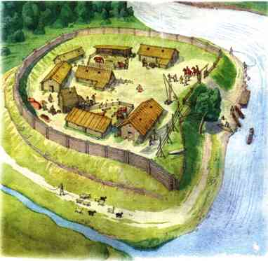
20
Собственность у древних германцев и славян
В соседской общине основу общности составляет не кровное родство, а близость проживания. Соседи ведут свое хозяйство индивидуально, господствует частичная собственность, но земля не является частной собственностью конкретного общинника, собственником земли считается вся община, поэтому периодически (8 - 15 лет) проводятся переделы участков. Пастбища, лесные угодья, места лова рыбы принадлежат всей общине. Выделялась родоплеменная знать - вожди (князи, князья) и старейшины. Они окружали себя дружиной, т.е. вооруженной силой не зависящей от воли народного собрания и способной принудить рядовых общинников к повиновению. Таким образом славянское общество подходило возникновению государственности.
Рисунок 1 - Внешний вид славянского поселения

Slide 22
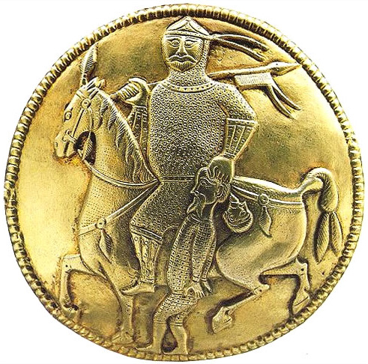
21
Славяне и их соседи (скандинавы, Хазарский каганат, Волжская Булгария, Степь)
На раннем этапе славянской истории заметное влияние на них оказывали племена, народы и государства, расположенные по соседству от места обитания восточнославянских племен. Постоянной угрозой для восточных славян были кочевые народы, обитавшие в Причерноморских степях. В середине VI в. в Восточную Европу проникают тюркоязычные племена аваров (обров). Покорив племена славян, обитавших на среднем Дунае, авары создали на территории Центральной Европы крупное и агрессивное государственное формирование Аварский каганат. На протяжении двух столетий авары оставались постоянной угрозой как для своих соседей Византийской империи и Франкского государства, так и для покоренных ими славянских племен воспоминания о тяжелом аварском иге сохранялись в народной памяти на протяжении многих столетий. Лишь в VIII в. Аварский каганат пал вследствие постоянных славянских восстаний и внешнеполитического давления.
Рисунок 2 - Тюркский воин с рабом

Slide 23
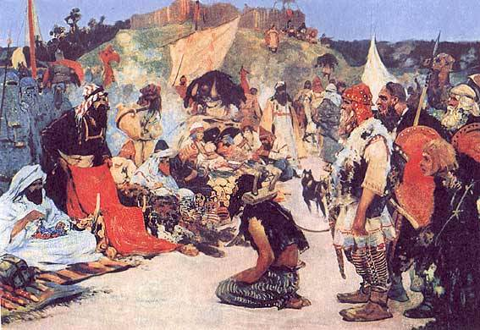
22
Славяне и их соседи (скандинавы, Хазарский каганат, Волжская Булгария, Степь)
В конце VI в. к востоку от аварских кочевий расселяется еще одно тюркское племя булгары. Изначально находившиеся в зависимости от авар к VII в. булгары добиваются самостоятельности. В начале VII в. булгарские каганы контролировали обширные территории Северного Причерноморья и Приазовья (т. н. Великая Булгария). Северопричерноморское государство булгар оказалось непрочным и после смерти кагана Курбата распалось вследствие внутренних смут и внешнего давления со стороны еще одного тюркского народа хазар. Часть булгар осталась в Приазовье и стала данниками хазар, часть под водительством хана Аспаруха откочевала на Дунай, где, покорив местные славянские племена, заложила основы Дунайской Булгарии (совр. Болгария). Кроме того, несколько булгарских племен откочевали на север в междуречье Волги и Камы, где было основано государство Волжская, или Серебряная Булгария.
Волжские булгары отошли от кочевого образа жизни и перешли к оседлости. В IX в. у булгар появляются города: Булгар, Биляр, Сувар. Находясь в северной части Великого волжского (серебряного) торгового пути, соединявшего страны Северной Европы с Персией и Средней Азией, эти торгово-ремесленные центры быстро росли и богатели. В обмен на арабское серебро булгарские купцы сбывали меха, продукты лесных промыслов и рабов. Торговые и политические связи Волжской Булгарии с мусульманскими странами Средней Азии способствовали распространению ислама среди булгар. В X в. булгарский хан принял ислам.
Рисунок 3 – Торг в стране восточных славян. Худ. С. В. Иванов.

Slide 24
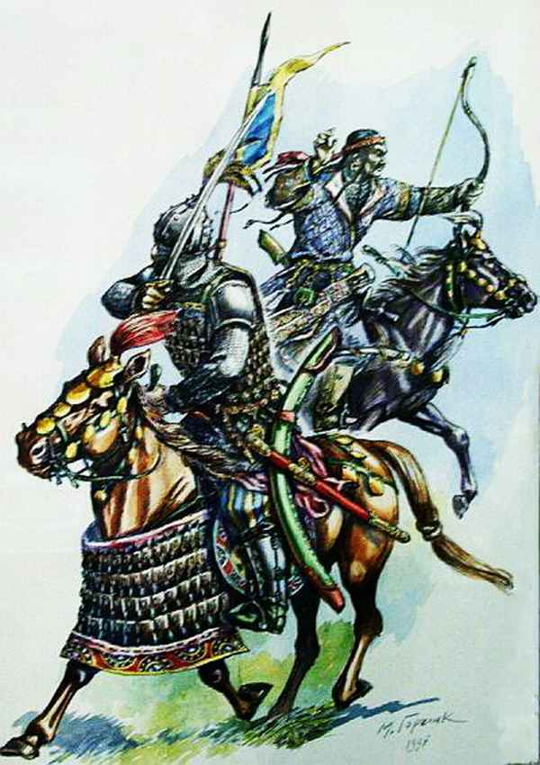
23
Славяне и их соседи (скандинавы, Хазарский каганат, Волжская Булгария, Степь)
Южными соседями булгар были тюркоязычные хазары. Возникший в VII в. Хазарский каганат был одним из наиболее могущественных государств раннего Средневековья. Хазарские правители владели причерноморскими степями, землями лесостепной полосы, предгорьями Северного Кавказа и западным и восточным побережьем Каспия. Данниками хазар были волжские булгары, часть славянских племен. Контроль над двумя крупнейшими маршрутами Восточной Европы Волжским и Днепровским путями неизменно обогащал хазарскую знать. Номинальным правителем Хазарии был каган, чья ставка находилась в городе Итиле, располагавшемся в низовьях Волги. Реальной властью обладал бек старший военачальник. Большая часть населения Хазарии придерживалась язычества. В крупных городах Итиле, Таматархе, Саркеле проживало немало христиан, мусульман и иудеев. В VIII в. иудаизм стал религией правящей династии и высшей аристократии.
Рисунок 4 – Хазарские воины. Рисунок современного автора

Slide 25
24
Славяне и их соседи (скандинавы, Хазарский каганат, Волжская Булгария, Степь)
Северными и северо-восточными соседями славян были финно-угорские племена (весь, водь, сумь, пермь, чудь, меря, мурома и др.). Бедность природных ресурсов северо-восточной Европы обусловила медленное социально-экономическое развитие этих народов. Племена финно-угров жили в условиях родоплеменного строя, охота и прочие лесные промыслы играли в их жизни роль более важную, чем земледелие. Славяне впервые столкнулись с финно-уграми, колонизируя территории Восточной Европы. Очевидно, проникновение пришельцев на финно-угорские территории не вызывало активного противодействия туземцев. К VIII–IX вв. восточные славяне и ряд финно-угорских племен уже многие столетия жили бок о бок, постепенно смешиваясь друг с другом.
Северо-западными соседями славян были балтские (летто-литовские племена): ливы, прусы, латгалы, жемайты, ятвяги, голядь, обитавшие на южном побережье Балтийского моря. Балты являлись близкородственным славянам индоевропейским народом. Они имели схожие со славянами обычаи и традиции, близкий славянам религиозный пантеон (ср. балтский Перкунас и восточнославянский Перун), однако находились на более низком уровне развития общественных отношений. Разложение родоплеменного строя, проходившее у восточных славян в VII–VIII вв., началось у балтов лишь в XI–XII ст.

Slide 26
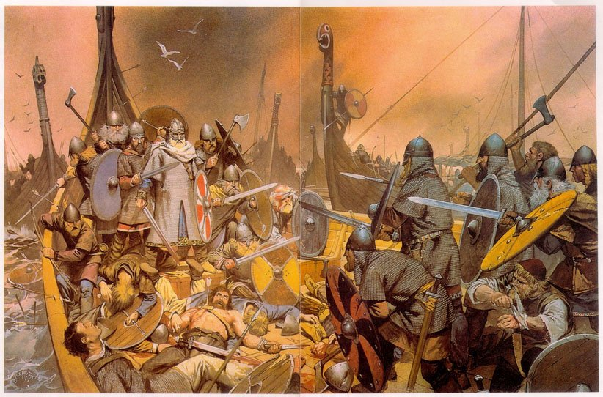
25
Славяне и их соседи (скандинавы, Хазарский каганат, Волжская Булгария, Степь)
Народом, оказавшим значительное влияние на восточных славян, в VIII–X вв. были древнескандинавские племена (викинги, норманны, варяги). Находившиеся на схожем со славянами уровне развития, эти племена существовали в суровых условиях Скандинавского п-ва. Относительно бедные почвы данного региона не могли прокормить постоянно увеличивающееся населения полуострова, что заставляло скандинавов искать иные пути выживания. Естественным выходом из данного положения стал фактический переход части населения на жизнь за счет ограбления других обществ, существующих в более мягких условиях. В конце VIII ст. началась эпоха викингов период непрекращающихся набегов скандинавов на страны Западной Европы. Скандинавы неоднократно грабили Британию, Францию, Испанию, колонизировали Северную Францию, Ирландию, Исландию, Гренландию, достигли побережья Северной Америки.
Рисунок 5 – Викинги. Рисунок современного автора

Slide 27
26
Славяне и их соседи (скандинавы, Хазарский каганат, Волжская Булгария, Степь)
Скандинавские дружины проникали и на территорию Восточной Европы. Передвигаясь по рекам, скандинавы, которых местное население называло варягами, проникли вглубь континента, основывали свои фактории. К IX в. они вышли к берегам Черного моря, связав таким образом Северную Европу и Византийскую империю Великим торговым путем «из варяг в греки». Этот путь проходил Балтийским морем через Финский залив, затем по реке Неве, Ладожскому озеру и реке Волхов в озеро Ильмень. Оттуда по реке Ловать, затем волоком в реку Торопа, впадающую в Западную Двину. Вниз по Двине до волока в р. Катынь, впадавшую в Днепр. Далее, минуя Днепровские пороги, путь шел в Черное море и Константинополь.
Этот торговый путь стал той связующей хордой, вокруг которой во второй половине IX в. возникла восточнославянская государственность.
Рисунок 5 – Викинги. Рисунок современного автора

Slide 28
27
Быт и религия древних славян
Древние славяне – это уникальные люди со своим интересным бытом. Они обустраивали свои поселения от нашеста врагов на берегах рек, кроме того это местоположение играло большую роль в жизни. У каждой славянской семьи были бани, независимо от материального достатка. Лучшим средством от болезней считались специальные ванны с добавлением целебных трав. Как раз-таки многие традиции и обряды были основаны на очищении воды.
Обыденностью у древних славян считается земледелие. Они вручную обрабатывали землю с помощью сохи и мотыги. Также были хорошо развиты охота, рыболовство и животноводство. Зимой же в основном они занимались изготовлением одежды, украшений и других изделий для бытовых нужд.
Большинство праздничных традиций были связаны со временами года или с периодами начала и завершения полевых работ. Самый первый праздник в году были Большие зимние святки, на нем ставили в домах омелу или сноп прошлогоднего зерна, на кладбищах зажигали костры, чтобы передать тепло умершим предкам, а дети ходили по домам и славили Коляду.

Slide 29
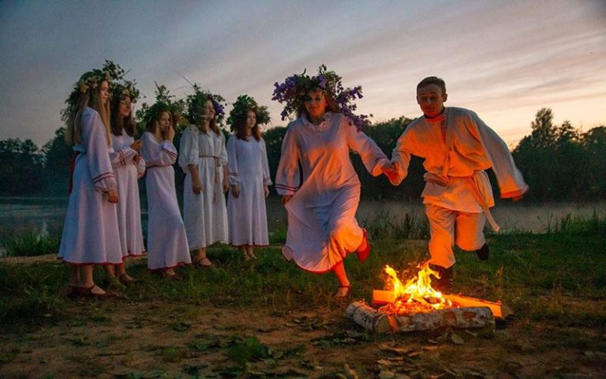
28
Быт и религия древних славян
21 марта они праздновали Встречу весны. Славяне делали из соломы чучело, одевали в белые тряпки, а на голову надевали украшение из веток боярышника, потом всё сжигали. Большим праздником также считается Ивана Купала. Вечером совершали омовение в речных водах, разжигали костры, возле которых водили хороводы и пели песни. Молодые люди прыгали через костёр, считая, что это защитит от злых сил и подарит удачу. Также по легенде в ночь этого праздника зацветал папоротник, и того, кто найдет этот прекрасный цветок, ожидает богатство.
В первый день осени отмечали “Обжинки” – Праздник урожая.
Рисунок 6 – Праздник Ивана Купала

Slide 30
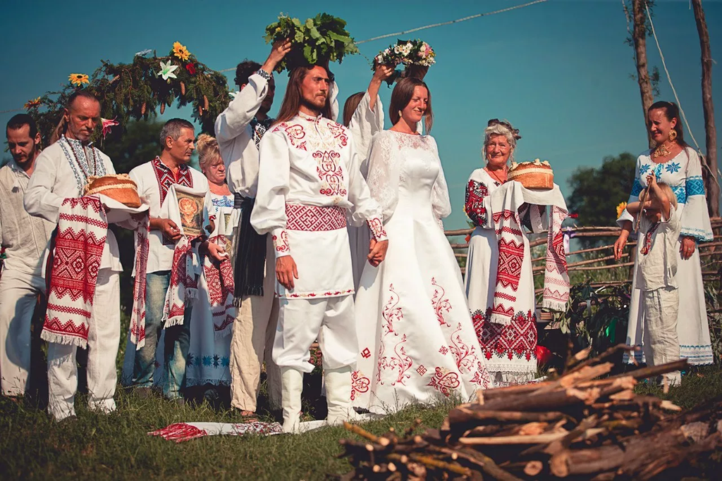
29
Быт и религия древних славян
Славяне жили большими семьями, обычно по три поколения в одном доме. Девочки выдавались замуж с 14-летнего возраста. Было обязательное ритуальное действие перед свадьбой – “прощание с девичеством”, т.е. расплетание косы. Вечером накануне свадьбы подружки заплетали невесте косу и украшали различными цветами.
На следующий день проводилась свадебная церемония. На ней тоже было ритуал – чтобы уберечься от злых сил, жениху и невесте нужно было пройти вместе через ворота с лежащим поперек них топором. Позже молодые давали супружескую клятву, родственники их преветствовали хлебом и солью и начинался большой пир
Рисунок 7– Свадебная церемония Славян

Slide 31
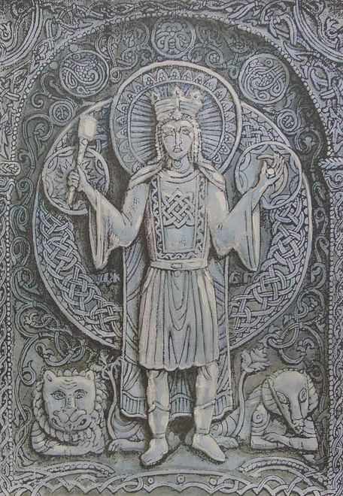
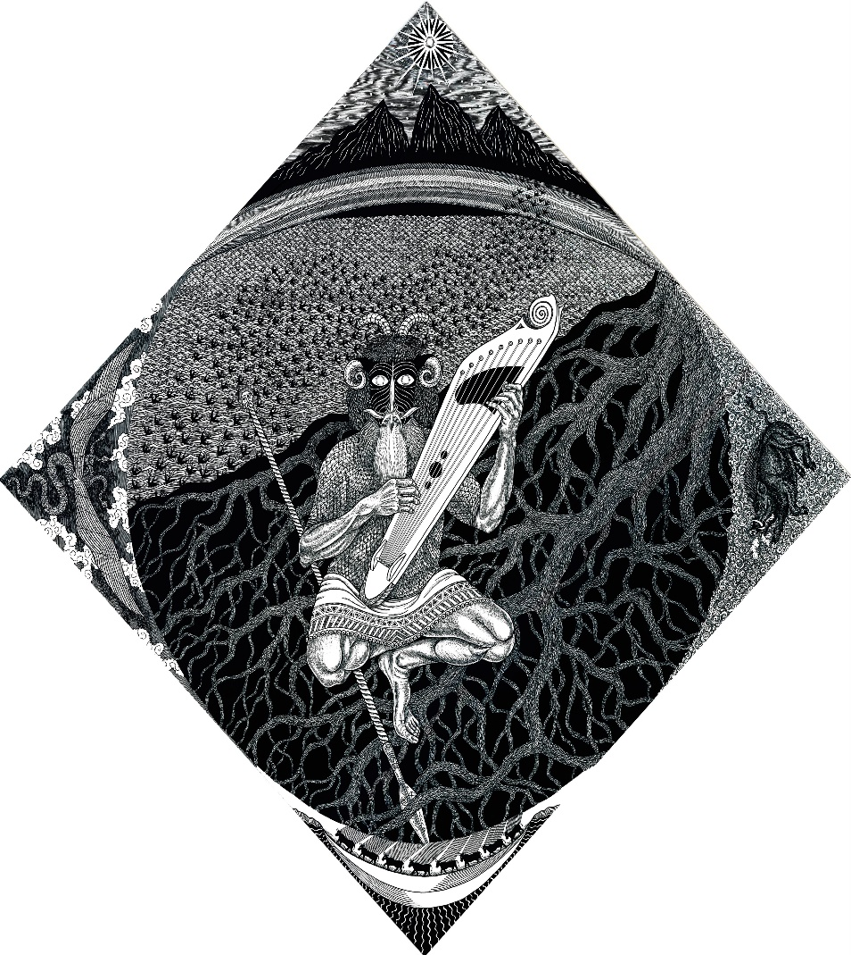
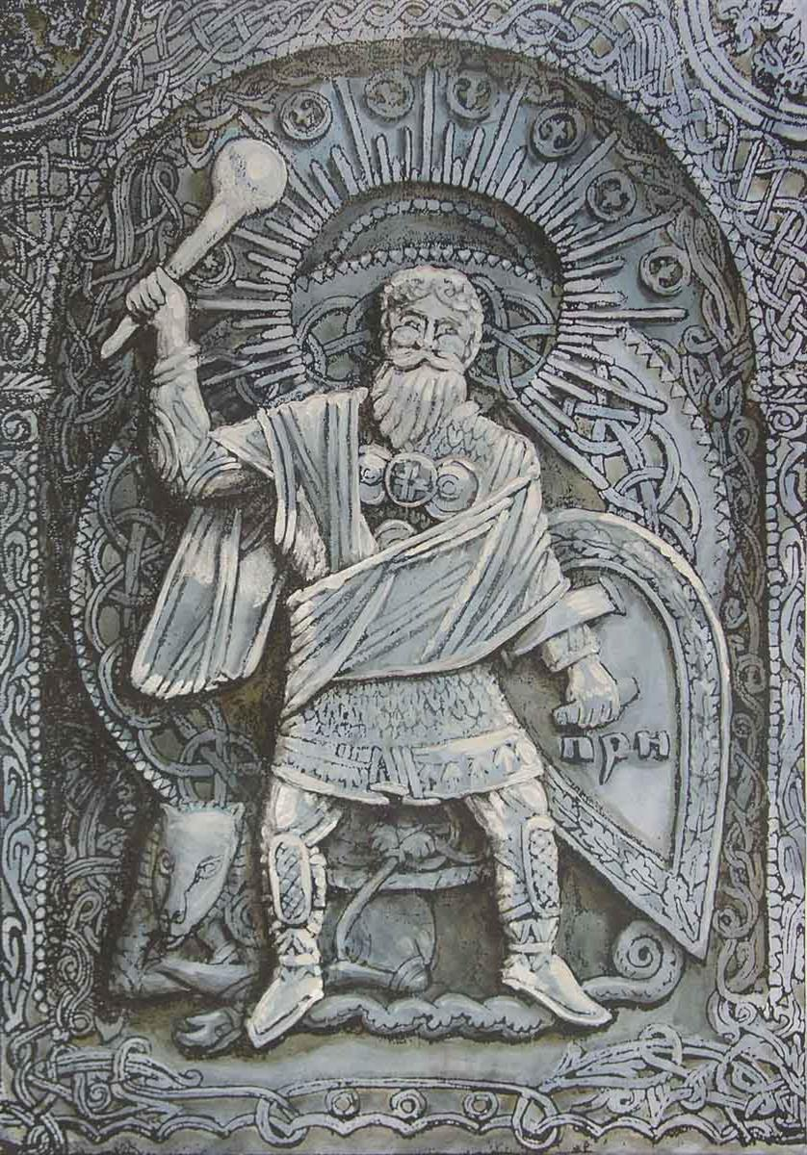
30
Быт и религия древних славян
Древние славяне верили в одушевлённость всех явлений и сил природы- деревьев, рек, солнца, ветра. Они верили во множество богов, управляющих различными природными стихиями. Даждьбог считался богом солнечного света и плодородия. Бог Велеса, которого часто изображали с головой животного, был покровителем домашнего скота. Князья и их дружинники больше всего почитали бога-громовержца Перуна, считавшегося покровителем воинов. Усилением княжеской власти Перун постепенно стал считаться главным среди славянских богов
Рисунок 8– Даждьбог
Рисунок 9– Велес
Рисунок 10 – Перун

Slide 32
Заключение
31
Теория — логическая схема, поясняющая исторические факты. Сами по себе исторические факты как “фрагменты действительности” ничего не объясняют. Только историк дает факту толкование, которое зависит от его идейно-теоретических взглядов. Что отличает одну теорию исторического процесса от другой? Различие между ними состоит в предмете изучения и системе взглядов на исторический процесс. Каждая схема-теория из множества исторических фактов выбирает только те, которые вписываются в ее логику. Исходя из предмета исторического исследования, каждая теория выделяет свою периодизацию, определяет свой понятийный аппарат, создает свою историографию. Различные теории выявляют только свои закономерности или альтернативы — варианты исторического процесса и предлагают свое видение прошлого, делают свои прогнозы на будущее.
Истинными могут быть только факты истории, толкование этих фактов всегда субъективно. Тенденциозно подобранные и выстроенные в заранее заданную логически-смысловую схему факты (без объяснения и выводов) не могут претендовать на объективную историю, а всего лишь являют собой пример скрытого подбора фактов определенной теории.

Slide 33
Список использованных источников
32
1. Вернадский Г.В., Древняя Русь, М., 1996
URL: http://www.kulichki.com/~gumilev/VGV/vgv1.htm
(Дата обращения: 1. 11. 2022 год )
2. Гай Юлий Цезарь, Записки о Галльской войне, М., 2007
URL: http://www.thelatinlibrary.com/caesar/gall1.shtml
(Дата обращения: 1. 11. 2022 год )
3. Иордан, О происхождении и деяниях гетов, СПб., 1997
URL: https://www.vostlit.info/Texts/rus/Iordan/text1.phtml?id=576
(Дата обращения: 1. 11. 2022 год )
4. Кобрин В.Б., Кому ты опасен, историк?, М., 1992
URL: http://vivovoco.astronet.ru/VV/BOOKS/DANGER/CONTENT.HTM
(Дата обращения: 1. 11. 2022 год )
5. Марка Блока, Апология истории или ремесло историка, М., 1986
URL: http://historic.ru/books/item/f00/s00/z0000028/index.shtml
(Дата обращения: 1. 11. 2022 год )
6. Петрухин В.Я., Раевский Д.С., Венеты, склавены, анты. «свои» и «чужие», М., 2004
URL: https://admw.ru/books/V-YA--Petrukhin--D-S--Raevskiy_Ocherki-istorii-narodov-Rossii-v-drevnosti-i-rannem-Srednevekove/39
(Дата обращения: 1. 11. 2022 год )

Slide 34
БЛАГОДАРИМ ЗА ВНИМАНИЕ!

